Slide 1



МЕРЫ ПОДДЕРЖКИ МАЛОГО И СРЕДНЕГО БИЗНЕСА
В ТУЛЬСКОЙ ОБЛАСТИ

Slide 2

ВИДЫ ГОСУДАРСТВЕННОЙ ПОДДЕРЖКИ БИЗНЕСА

Slide 3

Самозанятость – особый вид налогообложения
Новый спецрежим могут применять физлица и индивидуальные предприниматели (самозанятые), у которых одновременно соблюдаются следующие условия:
Они получают доход от самостоятельного ведения деятельности или использования имущества (не более 2,4 млн в год)
При ведении этой деятельности не имеют работодателя, с которым заключен трудовой договор
Не привлекают для этой деятельности наёмных работников по трудовым договорам
Вид деятельности, условия её осуществления или сумма дохода не попадают в перечень исключений, указанных в статьях 4 и 6 Федерального закона от 27.11.2018 № 422-ФЗ

Slide 4


О мерах финансовой поддержки
в Тульской области

Slide 5
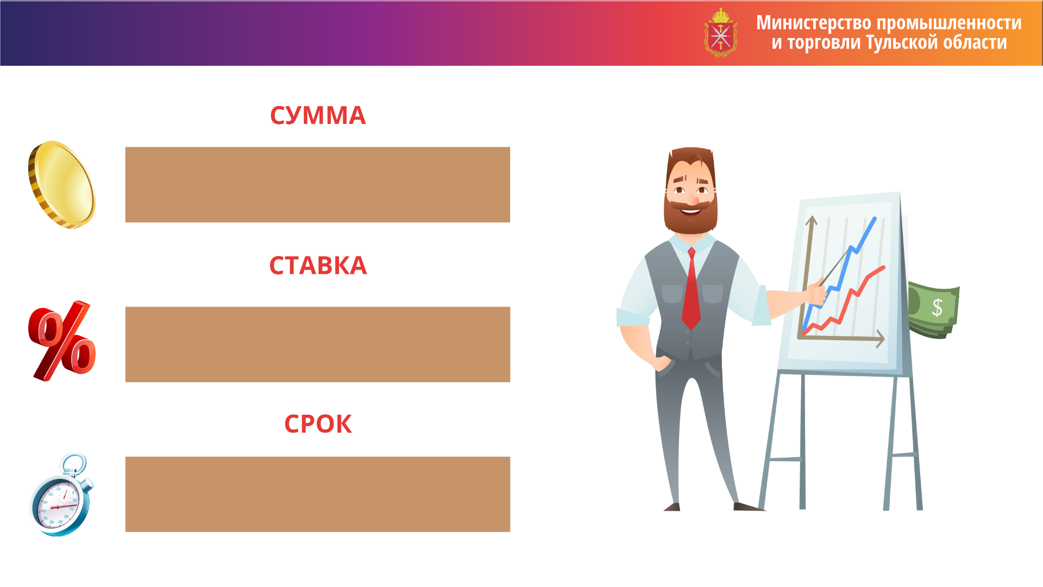
ФИНАНСОВАЯ ПОДДЕРЖКА
МИКРОЗАЙМЫ
до 5 млн. рублей
0,1% - 9% годовых
до 3 лет

Slide 6

ПРОГРАММЫ ФИНАНСИРОВАНИЯ
«МОНОГОРОД»
«Возможности безграничны»
«Социальный предприниматель»
«Сельхозкооперация»
Ставка – 4,25% годовых
Срок – до 24 месяцев
Сумма – до 5 млн.
Ставка – 4,25% годовых
Срок – до 24 месяцев
Сумма – до 5 млн.
Ставка – 4,25% годовых
Срок – до 24 месяцев
Сумма – до 5 млн.
Ставка – 8,5% годовых
Срок – до 24 месяцев
Сумма – до 5 млн.
«Рефинансирование»
«Инновация»
«Серебряный возраст»
«Женское предпринимательство»
Ставка – 8,5% годовых
Срок – до 24 месяцев
Сумма – до 5 млн.
Ставка – 8,5% годовых
Срок – до 24 месяцев
Сумма – до 5 млн.
Ставка – 8,5% годовых
Срок – до 24 месяцев
Сумма – до 5 млн.
Ставка – 8,5% годовых
Срок – до 24 месяцев
Сумма – до 5 млн.
«Молодой предприниматель»
«Туризм и гостиничный бизнес»
«Экспорт»
«Стандарт»
Ставка – 8,5% годовых
Срок – до 24 месяцев
Сумма – до 5 млн.
Ставка – 8,5% годовых
Срок – до 24 месяцев
Сумма – до 5 млн.
Ставка – 8,5% годовых
Срок – до 24 месяцев
Сумма – до 5 млн.
Ставка – 9% годовых
Срок – до 24 месяцев
Сумма – до 5 млн.

Slide 7
ПРОГРАММЫ ФИНАНСИРОВАНИЯ
«Подрядная организация ФКР ТО»
«Особая экономическая зона»
«Резиденты бизнес-инкубатора»
«Сделано в Туле»
Ставка – 8,5% годовых
Срок – до 24 месяцев
Сумма – до 5 млн.
Ставка – 8,5% годовых
Срок – до 24 месяцев
Сумма – до 5 млн.
Ставка – 8,5% годовых
Срок – до 24 месяцев
Сумма – до 5 млн.
Ставка – 4,25% годовых
Срок – до 24 месяцев
Сумма – до 5 млн.
«Экспресс»
«Займ на ККТ»
«Для создания безбарьерной среды»
«АвтоЭкспресс»
Ставка – 1% годовых
Срок – до 12 месяцев
Сумма – до 100 тыс. руб.
Без обеспечения
Ставка – 0,1% годовых
Срок – до 24 месяцев
Сумма – до 50 тыс. руб.
Без обеспечения
Ставка – 0,1% годовых
Срок – до 24 месяцев
Сумма – до 100 тыс. руб.
Без обеспечения
Ставка – 4,25% или 8,5% годовых
Срок – до 24 месяцев
Сумма – до 5 млн.
При введении на всей территории Российской Федерации, территории Тульской области или муниципальных образований г. Тула и Тульской области режима повышенной готовности или режима чрезвычайной ситуации, микрозайм выдается на срок
не более 2 (двух) лет

Slide 8
ОБЕСПЕЧЕНИЕ
ПОРУЧИТЕЛЬСТВО
Физические лица
Юридические лица
Тульский областной гарантийный фонд
ЗАЛОГ
Недвижимость
Транспортные средства
Оборудование
Залог доли в уставном капитале
ЗАЛОГ ПРИОБРЕТАЕМОГО ИМУЩЕСТВА
Транспортные средства и самоходные машины при условии оплаты СМСП за счет собственных средств не менее 30% стоимости приобретаемого имущества
Недвижимость условии оплаты СМСП за счет собственных средств не менее 30% стоимости приобретаемого имущества или не менее 50% для земельных участков сельхозназначения

Slide 9
ТРЕБОВАНИЯ К ОБЕСПЕЧЕНИЮ
Субъекты малого и среднего предпринимательства вправе обратиться с заявлением о предоставлении отсрочки по ежемесячным платежам на уплату основного долга и процентов на срок до 6 месяцев
Субъекты малого и среднего предпринимательства, имеющие лицензию на алкогольную продукцию, имеют право на получение займа от Микрокредитной компании Тульский областной фонд поддержки малого предпринимательства
СМСП вправе обратиться за беззалоговым Микрозаймом в размере
до 500 тыс рублей включительно при условии обеспечения возврата Микрозайма поручительством не менее двух лиц, каждое из которых имеет стабильный и постоянный доход, не являющихся заемщиками в качестве индивидуального предпринимателя по обеспечиваемому договору о выдаче Микрозайма или одного лица и Тульского областного гарантийного фонда

Slide 10



САМОЗАНЯТЫЕ
Микрозайм
для физических лиц, применяющих специальный налоговый режим «Налог на профессиональный доход»
СУММА МИКРОЗАЙМА
Без предоставления залога и поручительства
ДО 500 000 рублей
СТАВКА ПО ЗАЙМАМ
Первые шесть месяцев - льготный период, в течение которого проценты за пользование Микрозаймом не начисляются, устанавливается отсрочка по погашению основного долга
8,5 % ГОДОВЫХ
СРОКИ КРЕДИТОВАНИЯ
36 месяцев

Slide 11
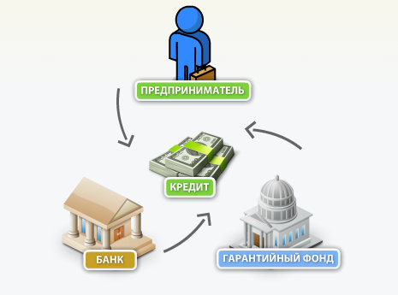
Что такое ТОГФ?
Основной вид деятельности ТОГФ - предоставление поручительств по обязательствам (кредитам, займам, договорам лизинга и т.п.) субъектов малого и среднего предпринимательства Тульской области перед кредиторами
Фонд не дает предприятиям прямой финансовой поддержки. Он открывает для малых и средних предприятий дорогу к доступным кредитным ресурсам.
То есть, если субъект малого или среднего бизнеса, например, не владеет залоговым имуществом необходимой оценочной стоимости, на недостающую сумму банком может быть принято обеспечение гарантийного фонда

Slide 12
Основные параметры гарантийной поддержки ТОГФ
ТОГФ выступает гарантом исполнения субъектами МСП своих кредитных обязательств, предоставляя за них поручительства по банковским кредитам, банковским гарантиям, лизингу, займам
Размер поручительства - до 50 % от суммы обязательств
Гарантируемое обязательство – сумма обязательств по кредиту, банковской гарантии, договору лизинга
Максимальный объем единовременно выдаваемого Поручительства в отношении одного Клиента - до 25 млн. рублей
Срок Поручительства – не более 3-х лет
Принятие решения не более 1 рабочего дня (при наличии полного комплекта документов)
Минимальный пакет документов
Минимальная плата за предоставление поручительства – 0,5% годовых
Ваше имущество не обременяется залогом
Экономия на страховании залога

Slide 13



















Банки-партнеры ТОГФ:
ТОГФ заключает соглашения о сотрудничестве с кредитными организациями, осуществляющими деятельность на территории Тульского региона. Это могут быть как крупные игроки банковского сектора, так и небольшие региональные организации. Причем отбор банков осуществляется на конкурсной основе. Перечень вовлеченных в программу финансовых организаций постоянно расширяется

Slide 14

Программа льготного лизинга оборудования для субъектов МСП
Льготные процентные ставки: 6% для российского оборудования, 8% для иностранного оборудования;
Лизинг представляет собой беззалоговое финансирование, обеспечением является сам предмет лизинга;
Лизинговая компания самостоятельно приобретает у поставщика оборудование и передает его во временное пользование и владение лизингополучателю;
Лизингополучатель не ограничен в выборе оборудования и поставщика оборудования;
Лизингополучатель вправе выбрать график платежей исходя из сезонности бизнеса;
Первый лизинговый платеж оплачивается через 30 дней после подписания акта приема-передачи;
Существует возможность привлечения региональных гарантийных организаций в качестве поручителя.
Преимущества программы льготного лизинга
Резидент РФ, субъект индивидуального и малого предпринимательства (ИМП), включенный в Единый реестр субъектов малого и среднего предпринимательства.
Величина дохода: до 800 млн. руб.
Численность сотрудников: до 100 человек
Профиль клиента
Предмет лизинга
Оборудование – новое (ранее не использованное или не введенное в эксплуатацию)

Slide 15
Предоставление субсидии за нерабочие дни 2021
Субсидия предоставляется предпринимателям, осуществляющим деятельность:
Аренда и управление собственным или арендованным нежилым недвижимым имуществом
Торговля непродовольственными товарами
Профессиональное дополнительное образование
В случае осуществления предпринимателем торговли непродовольственными товарами, размер субсидии зависит от величины площади, используемой для ведения предпринимательской деятельности:
-До 20м2 – не более 25 тысяч рублей
-От 20 м2 до 100 м2 – не более 35 тысяч рублей
-От 100 м2 – не более 50 тысяч рублей
В случае осуществления предпринимателем деятельности по оказанию профессионального дополнительного образования, размер субсидии определяется в объеме подтвержденных затрат, но не более 35 тысяч рублей
В случае осуществления предпринимателем деятельности по аренде и управлению собственным или арендованным нежилым недвижимым имуществом размер субсидии определяется в объеме подтвержденных затрат, но не более 50 тысяч рублей

Slide 16
Документы для подачи заявления на субсидию
Заявление
Расчет размера субсидии
Согласие на обработку данных
Договор аренды или свидетельство о праве собственности
Документ, подтверждающий затраты и деятельность в октябре-ноябре 2021 года
СЗВ-М (при наличии сотрудников)
Справка об отсутствии задолженности по заработной плате (при наличии сотрудников)

Slide 17
О мерах нефинансовой поддержки
в Тульской области

Slide 18
Имущественная поддержка
Льготы для МСП и самозанятых по предоставлению государственного и муниципального имущества в аренду
В 26 муниципальных районах и городских округах Тульской области утверждены перечни имущества для субъектов МСП, которые содержат 732 объекта государственного и муниципального имущества, предназначенного для субъектов МСП
По вопросам участия в торгах на право заключения договора аренды государственного имущества необходимо обратиться в Фонд имущества Тульской области
По вопросам участия в торгах на право заключения договора аренды муниципального имущества необходимо обратиться в администрацию соответствующего муниципального образования

Slide 19


ТУЛЬСКИЙ ОБЛАСТНОЙ БИЗНЕС-ИНКУБАТОР
-
Общая площадь - 3812,1 кв.м.
40 помещений
2 переговорные комнаты
3 учебных класса
универсальный зал

Slide 20
ТУЛЬСКИЙ ОБЛАСТНОЙ БИЗНЕС-ИНКУБАТОР
В бизнес-инкубаторе начинающим предпринимателям и самозанятым предоставляются в аренду на льготных условиях изолированные нежилые помещения. Каждое нежилое помещение оснащено мебелью, радиоточкой, сплит системой, каждое рабочее место оборудовано компьютером, оргтехникой, телекоммуникационной связью
Стоимость аренды нежилых помещений
от 100 руб/кв.м
Стоимость возмещения коммунальных услуг
от 180 руб/кв.м
Бизнес-инкубатор призван помочь начинающим предпринимателям и самозанятым в получении комплексной государственной поддержки
К участию в конкурсе допускаются субъекты малого предпринимательства и самозанятые, зарегистрированные на территории Тульской области не более трех лет на дату подачи заявки на участие в конкурсе и соответствующие требованиям, установленными нормативными правовыми актами Российской Федерации к таким участникам.
Максимальный срок предоставления нежилых помещений бизнес-инкубатора в аренду субъектам малого предпринимательства и самозанятым не должен превышать 3 (трех) лет.
Для размещения в бизнес-инкубаторе предпринимателю необходимо подать заявку и пройти конкурсный отбор

Slide 21

Меры поддержки экспорта для СМСП Тульской области

Slide 22





Центр поддержки экспорта (ЦПЭ) создан правительством Тульской области с целью содействия по выходу малых и средних предпринимателей на внешние рынки, увеличения объема несырьевого неэнергетического экспорта региона в сегменте малого и среднего предпринимательства, реализации национальных проектов «Малое и среднее предпринимательство» и «Международная кооперация и экспорт».
Субъекты малого и среднего бизнеса.
Действующие экспортеры или только
планирующие начать экспортную деятельность.
ЦПЭ сотрудничает с компаниями-экспортёрами с одной стороны и, с другой, со структурами, которые оказывают им поддержку.
Торговые представительства РФ за рубежом

Slide 23

КОМПЛЕКСНАЯ УСЛУГА ПО СОДЕЙСТВИЮ В ПОИСКЕ И ПОДБОРЕ ИНОСТРАННОГО ПОКУПАТЕЛЯ
Обязательные (базовые) услуги:
• Формирование или актуализация коммерческого предложения;
• Поиск и подбор потенциальных иностранных покупателей;
• Сопровождение переговорного процесса: ведение коммерческой корреспонденции, первичные телефонные
переговоры и (или) переговоры с использованием видео-конференц-связи, последовательный перевод;
Дополнительные (на выбор) услуги:
• Проведение маркетинговых или патентных исследований (20% софинансирование);
• Сайт на иностранном языке (20% софинансирование);
• Формирование и перевод презентационных и других материалов;
• Пересылка пробной продукции потенциальным покупателям;
• Консультирование по условиям экспорта товара на рынок страны иностранного покупателя.

Slide 24

КОМПЛЕКСНАЯ УСЛУГА ПО ОРГАНИЗАЦИИ УЧАСТИЯ МСП
В ВЫСТАВОЧНО-ЯРМАРОЧНЫХ МЕРОПРИЯТИЯХ
Обязательные (базовые) услуги:
• Подбор международного отраслевого выставочно-ярмарочного мероприятия;
• Формирование или актуализация коммерческого предложения
• Аренда выставочных площадей
Дополнительные (на выбор) услуги:
• Подготовка презентационных материалов в электронном виде и их перевод на язык потенциальных иностранных
покупателей;
• Сайт на иностранном языке (20% софинансирование);
• Подготовка сувенирной продукции с логотипами;
• Застройка и сопровождение коллективного или индивидуального стенда, в том числе включая разработку
дизайн-проекта выставочного стенда, аккредитацию застройщика, изготовление конструкционных элементов
стенда, транспортировку конструкционных элементов и материалов, монтаж, создание и демонтаж временной
выставочной инфраструктуры стенда, оформление и оснащение стенда, включая аренду необходимого оборудования
и мебели
• Организация доставки выставочных образцов (не применяется для международных мероприятий, проводимых на
территории РФ);
• Аренда площадей для обеспечения деловых мероприятий, включая аренду переговорного комплекса в рамках
выставочно-ярмарочного мероприятия
• Оплата регистрационных сборов;

Slide 25
КОМПЛЕКСНАЯ УСЛУГА ПО ОРГАНИЗАЦИИ
И ПРОВЕДЕНИЮ МЕЖДУНАРОДНЫХ БИЗНЕС-МИССИЙ
Обязательные (базовые) услуги:
• Формирование или актуализация коммерческого предложения;
• Формирование перечня потенциальных иностранных покупателей в стране проведения бизнес-миссии, включая
контактные данные;
• Определение периода проведения международной бизнес-миссии и договорённость о проведении встреч МСП с
потенциальными иностранными покупателями;
Дополнительные (на выбор) услуги:
• Проведение индивидуальных маркетинговых или патентных исследований (20% софинансирование);
• Сайт на иностранном языке (20% софинансирование);
• Формирование в электронном виде и перевод презентационных материалов на язык потенциальных иностранных
покупателей;
• Подготовка сувенирной продукции с логотипами;

Slide 26

КОМПЛЕКСНАЯ УСЛУГА ПО СОДЕЙСТВИЮ В РАЗМЕЩЕНИИ
НА МЕЖДУНАРОДНЫХ ЭЛЕКТРОННЫХ ТОРГОВЫХ ПЛОЩАДКАХ
Обязательные (базовые) услуги:
• Подбор международной электронной торговой площадки;
• Регистрация и (или) продвижение на международной электронной торговой площадке (залог, абонентская плата,
операционные расходы, консультационное сопровождение по вопросам функционирования точки присутствия),
включая оплату услуг сервисной компании оператора за управление точкой присутствия и ее поддержку
Дополнительные (на выбор) услуги:
• Адаптация и перевод информации, указанной на упаковке товара, других материалах, включая съемку продукта
• Сертификация (20% софинансирование)
• Патентование, товарные знаки (30% софинансирование)
• Размещение и хранение продукции СМСП в местах временного хранения за рубежом не более 6 месяцев, площадью не более 100 кв.м.

Slide 27
КОМПЛЕКСНАЯ УСЛУГА ПО СОПРОВОЖДЕНИЮ ЭКСПОРТНОГО КОНТРАКТА
Обязательные (базовые) услуги:
• Содействие в подготовке проекта экспортного контракта или правовой экспертизы экспортного контракта
Дополнительные (на выбор) услуги:
• Адаптация и перевод упаковки товара, перевод текста экспортного контракта, других материалов на язык
иностранного покупателя;
• Сертификация (20% софинансирование)
• Патентование, товарные знаки (30% софинансирование)
• Содействие в проведении переговорного процесса с иностранным покупателем;
• Оформление документов в рамках прохождения таможенных процедур;
• Консультирование по вопросам налогообложения и соблюдения валютного регулирования и валютного контроля.
СЕРТИФИКАЦИЯ
Содействие в приведении продукции и (или) производственного процесса в соответствие с требованиями,
предъявляемыми на внешних рынках для экспорта товаров (стандартизация, сертификация, необходимые
законодательства страны экспорта или требованием иностранного контрагента, содержащимся в экспортном
контракте.
ЦПЭ оказывает услугу при наличии у СМСП заключенного экспортного контракта, для выполнения которого
требуется сертификация.
Услуга предоставляется на условиях софинансирования. Расходы ЦПЭ составляют не более 80% затрат на оказание
услуги.

Slide 28


Slide 29
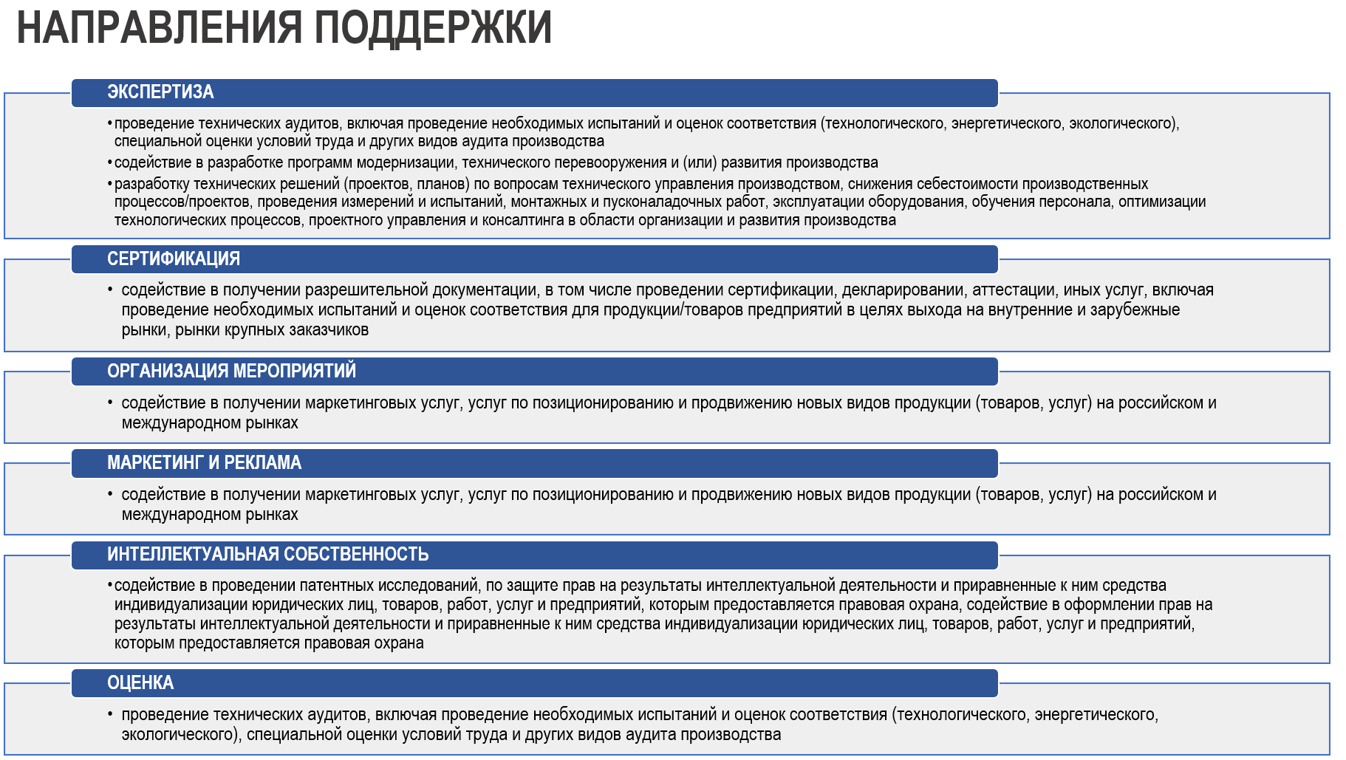
КОМПЛЕКСНЫЕ УСЛУГИ ЦЕНТРА ИНЖИНИРИНГА
«СОЗДАНИЕ / АПГРЕЙД / РАЗВИТИЕ ПРОДУКТА»
Продвижение продукции на выставках
Разработка бренда и айдентики
Проведение исследований (испытаний)
Подготовка сертификата соответствия / декларации о соответствии
Проведение международной сертификации (при участии центра поддержки экспорта)
Проведение патентного поиска
Подготовка и подача заявка на товарный знак / патент
Сопровождение процесса регистрации товарного знака / патента
«МОДЕРНИЗАЦИЯ ПРОИЗВОДСТВА»
Разработка конструкторской документации
Изготовление опытного образца / технологической оснастки
Разработка систем автоматизации
Технический аудит / комплекс инженерных изысканий
Разработка проектно-сметной документации
Экспертное сопровождение / авторский надзор

Slide 30
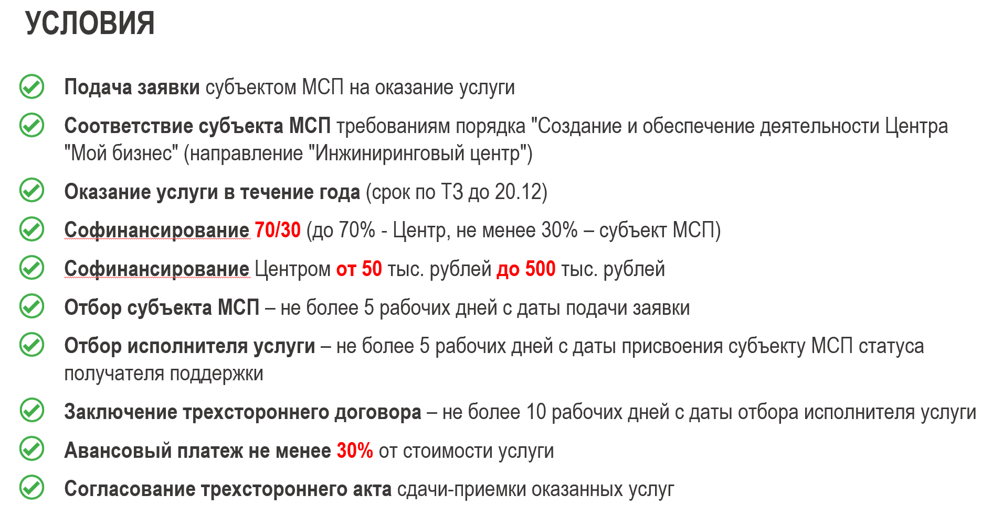

Slide 31

Консультационная и образовательная поддержка, а также услуги
центра «Мой Бизнес»

Slide 32
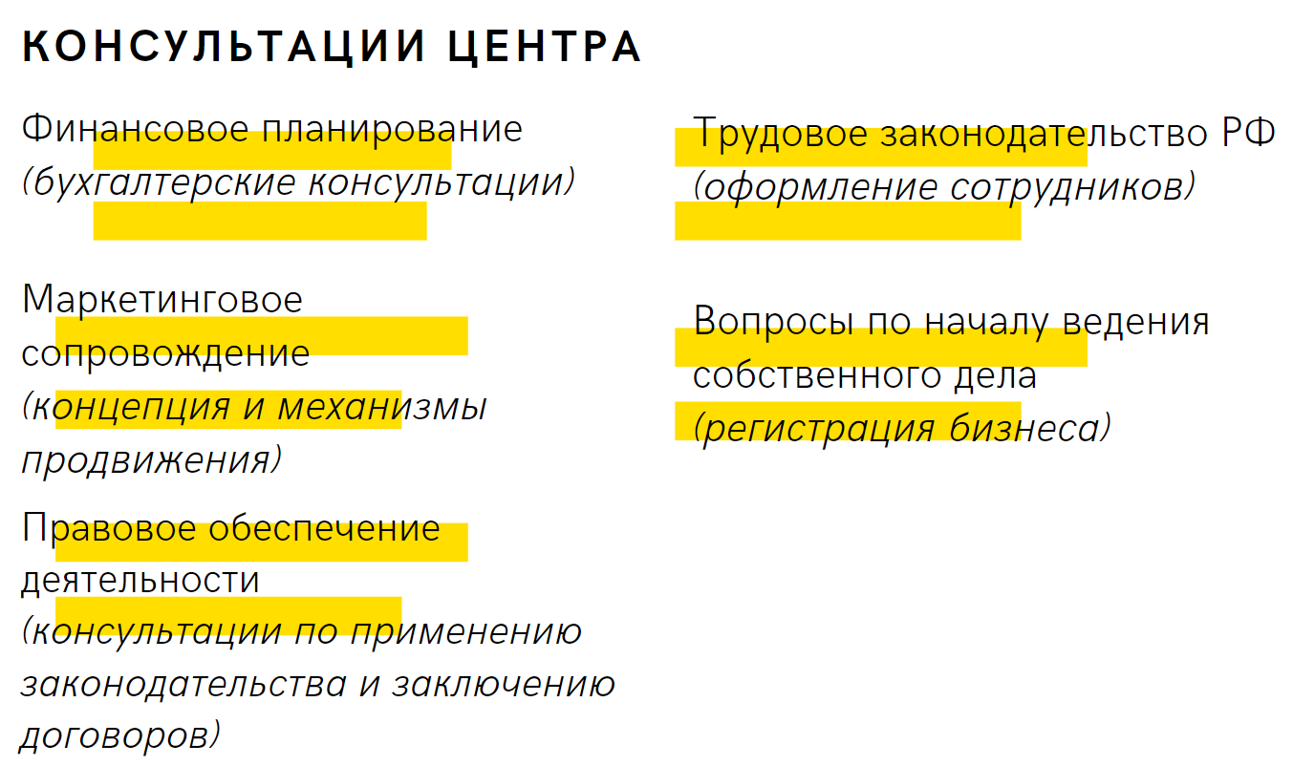

Slide 33
Услуги по продвижению товаров и услуг предпринимателя
Услуги по созданию бизнеса по франшизе
Размещение на эл.торговых площадках
Создание и продвижение сайта
Разработка и печать буклетов
Размещение видео-ролика на городских экранах
Продвижение в соц.сетях
Разработка индивидуального контент-плана
Реклама на радио
Аудит франшиз

Slide 34
Программы обучения для сотрудников предпринимателей:
— Обучающая программа «Пожарная безопасность»
— Обучающая программа «Охрана труда»
— Обучающая программа «ГО и ЧС»
— Обучающая программа «Контрактная система в сфере закупок»

Slide 35


Slide 36
Развитие молодежного предпринимательства для детей (14-17 лет) и студентов
Деловые игры
Обучающие программы
Молодежный форум
Открытые уроки
Чемпионат по решению бизнес-кейсов

Slide 37
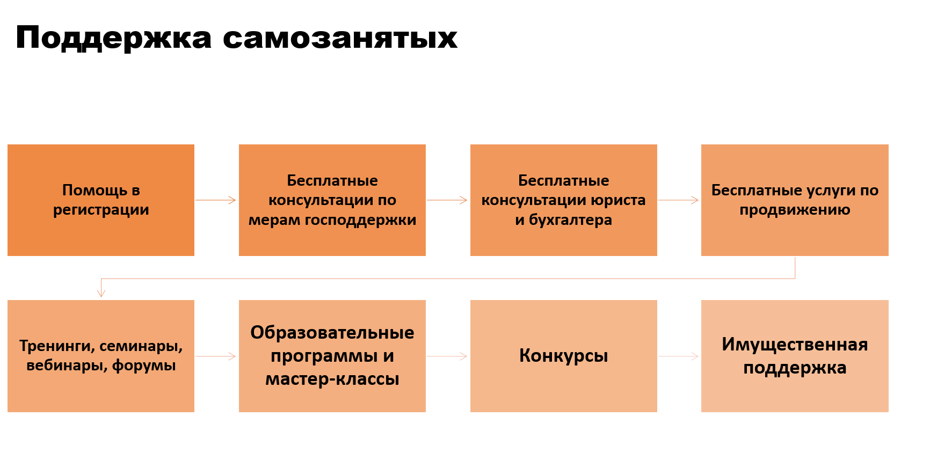
Бесплатные услуги по продвижению

Slide 38
Центр Инноваций социальной сферы
Услуга по продвижению путем рекламы на радио
Специальные обучающие программы
Круглые столы и конкурсы
Консультации по порядку включения в реестр социальных предприятий

Slide 39
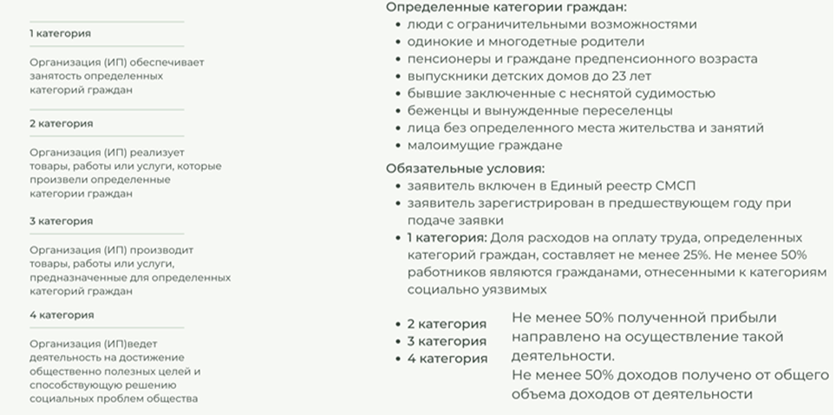
СОЦИАЛЬНОЕ ПРЕДПРИЯТИЕ

Slide 40
СПАСИБО
ЗА ВНИМАНИЕ!

